Slide 1


Slide 2

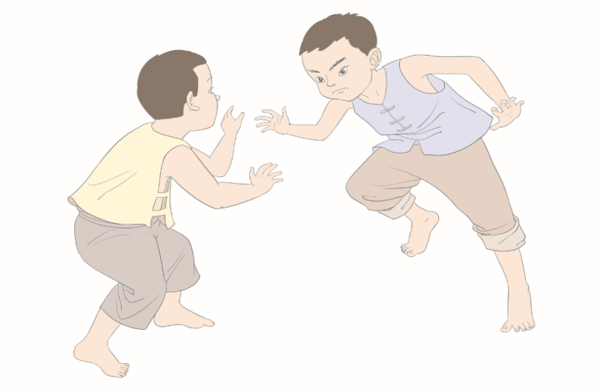
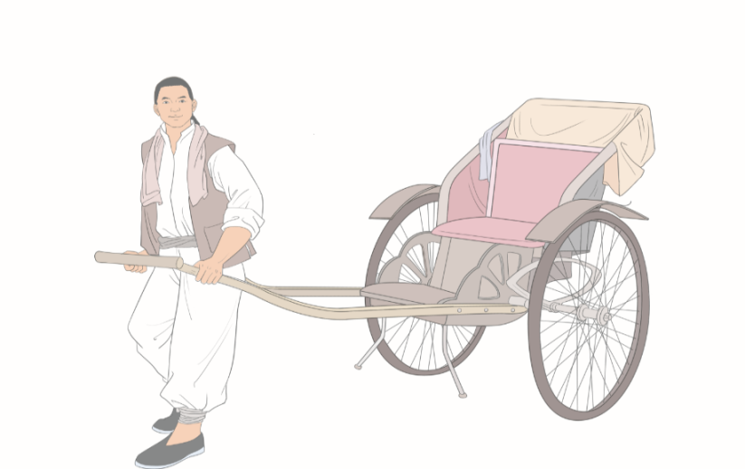
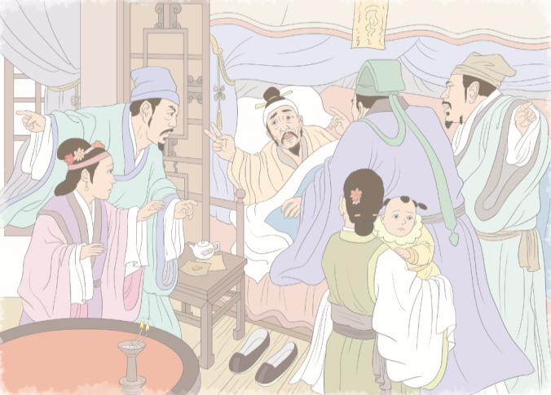
语文 五年级 下册
人物描写一组
13
第一课时
第二课时

Slide 3
第一课时
我们学过不少写人的文章，你知道描写人物有哪些方法吗？
语言描写
心理描写
动作描写
神态描写
……

Slide 4
思考：不同的描写作用分别是什么？
语言描写
心理描写
动作描写
神态描写
……

Slide 5


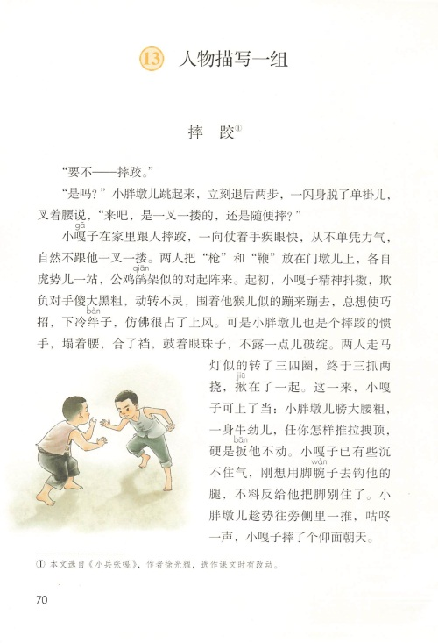
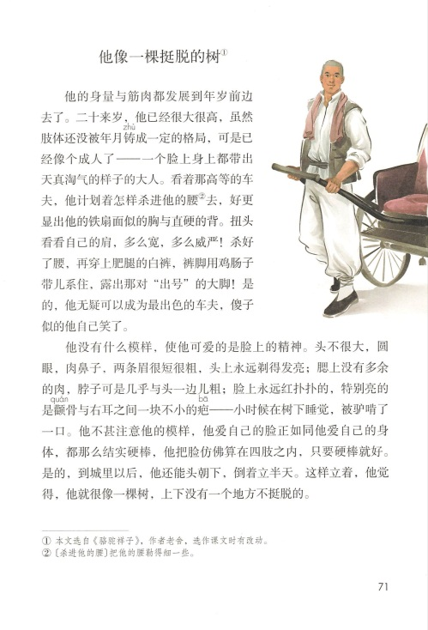
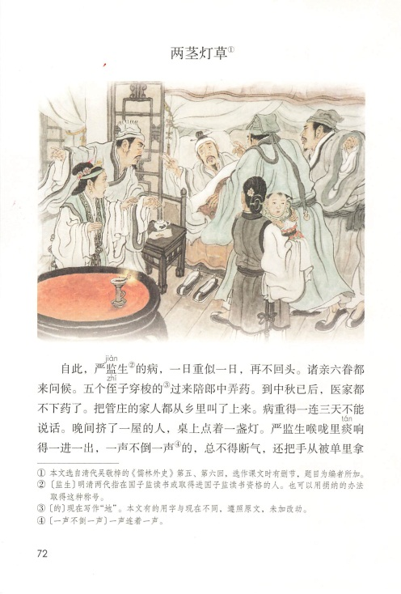
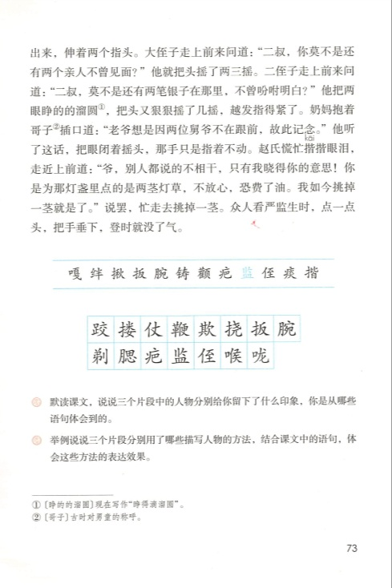
初读课文
默读课文，读准字音，理解新词。

Slide 6

学认字
gǎ
bàn
jiū
bān
小
嘎
子
绊
住
揪
耳朵
扳
倒
wàn
zhù
quán
bā
jiàn
手
腕
铸
造
颧
骨
疤
痕
严监生
zhí
tán
kāi
侄
子
吐
痰
揩
眼泪

Slide 7


学写字
jiāo
lǒu
zhàng
biān
qī
náo
bān
wàn
跤
搂
仗
鞭
欺
挠
扳
腕
tì
sāi
bā
jiàn
zhí
hóu
lóng
剃
腮
疤
监
侄
喉
咙

Slide 8
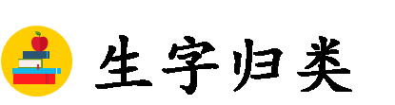
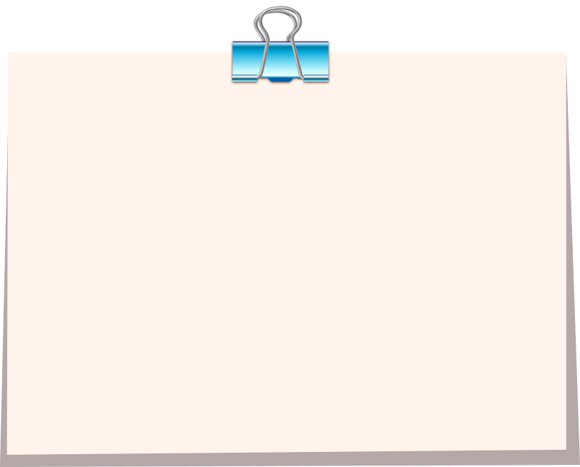
跤
搂
挠
扳
腕
剃
腮
疤
喉
咙
与动作有关
与人体器官或外貌有关

Slide 9


整体感知
课文的三个片段主要写了哪些人物？文中的主要人物分别给你留下了什么印象？
《摔跤》
小嘎子
机 灵
《他像一棵挺脱的树》
祥 子
结 实
《两茎灯草》
严监生
吝 啬

Slide 10
每个片段分别运用了哪种描写方法来表现主要人物？
《摔跤》
动作描写
《他像一棵挺脱的树》
外貌描写
《两茎灯草》
动作描写

Slide 11
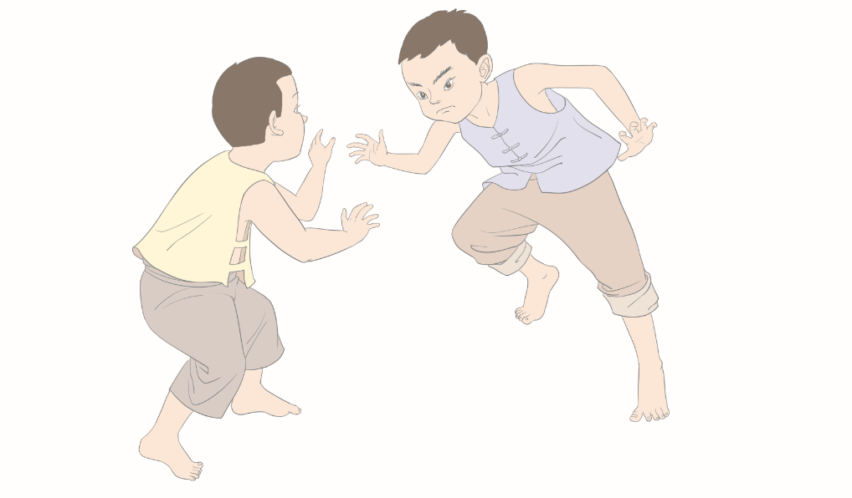
摔 跤

Slide 12
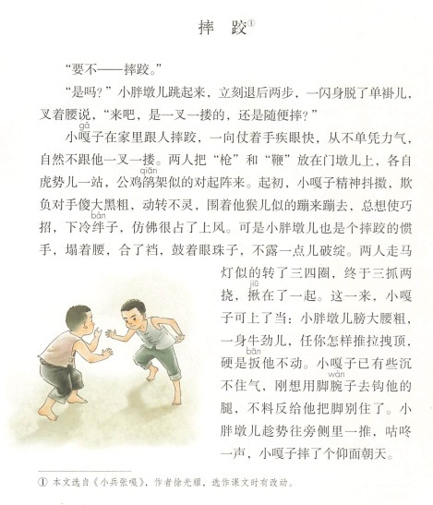
整体感知
默读课文,说说课文围绕小嘎子，主要写了什么？

Slide 13


互动课堂
文章从哪里开始具体写摔跤比赛的过程？

Slide 14
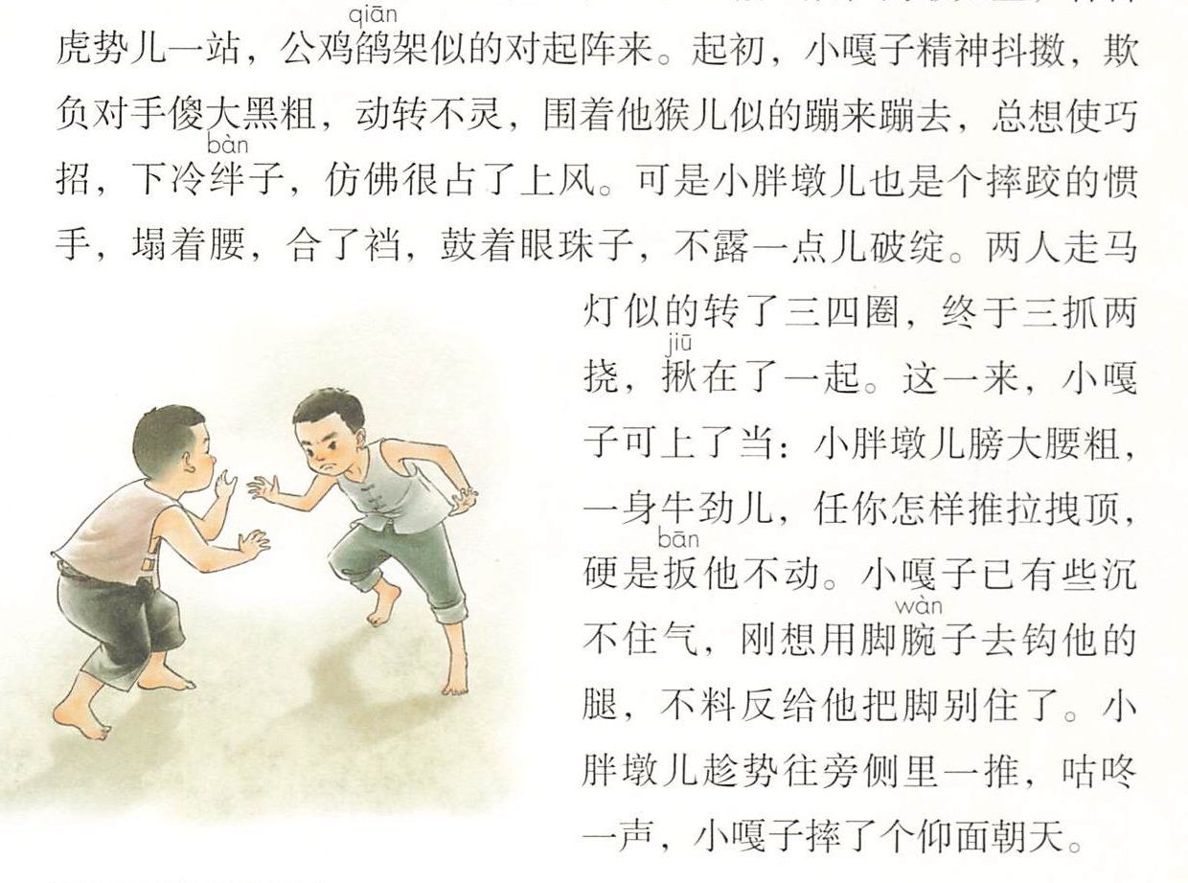
默读文中描写摔跤的部分，圈画出人物的动作。

Slide 15

角色扮演
请一位同学读文章内容，两位同学分别扮演文中的小嘎子和小胖墩儿。
表演的同学要注意演出人物的动作。

Slide 16

你觉得他们的表演贴近文章内容吗？他们是怎么做到的？

Slide 17
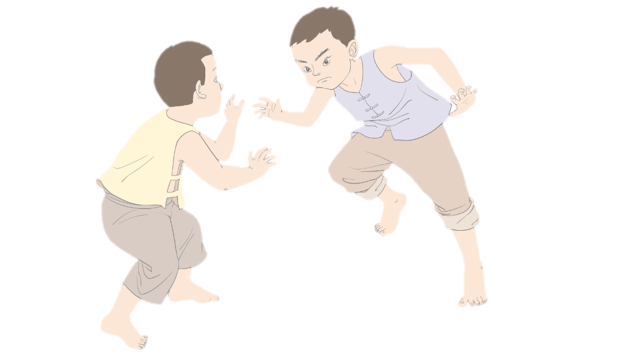
这一部分内容，通过对人物动作的描写，让我们身临其境地观看了一场摔跤比赛。可见，对人物动作的描写，可以生动地再现场景。

Slide 18
初读文章之后，我们能感受到小嘎子是个机灵的孩子。文章是怎么表现出他的机灵的？再读读文章，找出相关内容说一说。

Slide 19
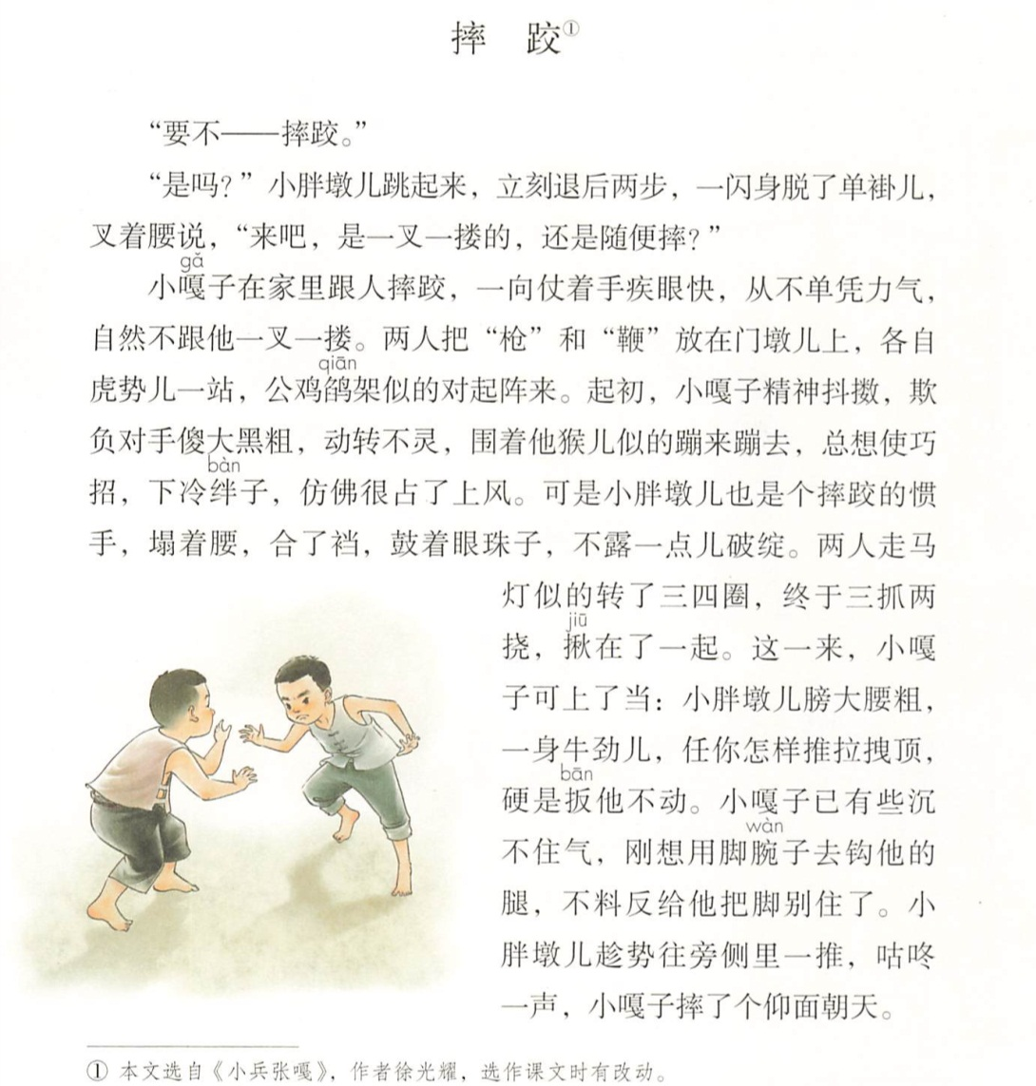
交流：
1.这场比赛是谁引发的？
2.小嘎子选择的是哪种比赛方式？为什么？
3.他在比赛中是怎样表现的？
动作描写

Slide 20
从小嘎子的一连串动作中，我们能感受到他的机灵劲儿。可见，动作描写能突出人物的特点。

Slide 21
互动课堂
通过刚才对小嘎子表现的品读，你觉得这场比赛谁更有可能获胜？实际上呢？

Slide 22
默读文章，圈出小胖墩儿的动作，想一想：小胖墩儿为什么会赢？他给你留下了怎样的印象？
小嘎子明明看上去能赢，为什么会输呢？

Slide 23

总 结
描写人物的动作，可以生动地再现情景，更可以突出人物的特点，使小嘎子机灵、调皮的样子，小胖墩儿沉着的样子，都鲜活地展现在我们眼前。

Slide 24
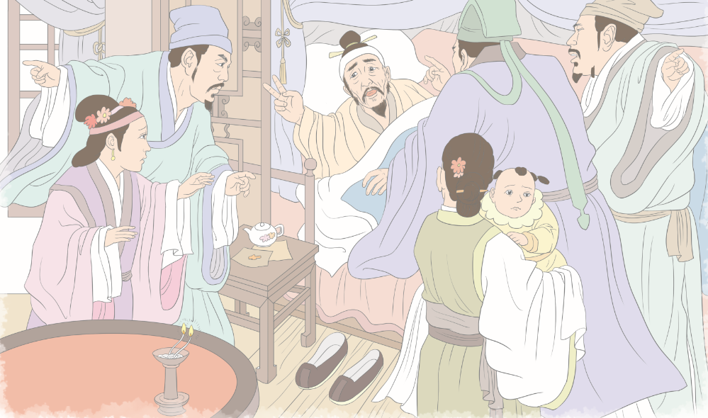
两茎灯草

Slide 25
多音字
jiàn
jiàn
国子监
监生
监
jiān
jiān
监视
监考

Slide 26
《两茎灯草》一文，也用了很多动作描写来刻画主人公。默读这个片段，画出描写严监生动作的语句，说一说：他是在什么情况下做出这些动作的？

Slide 27
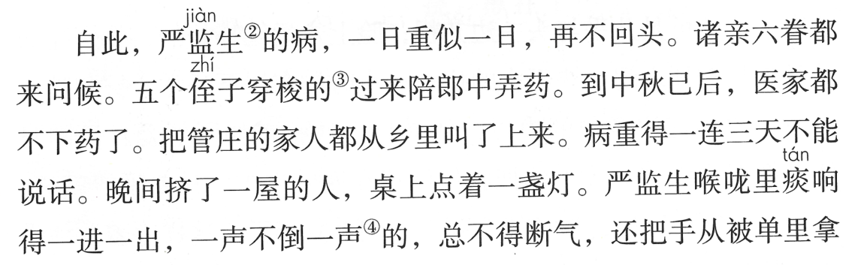
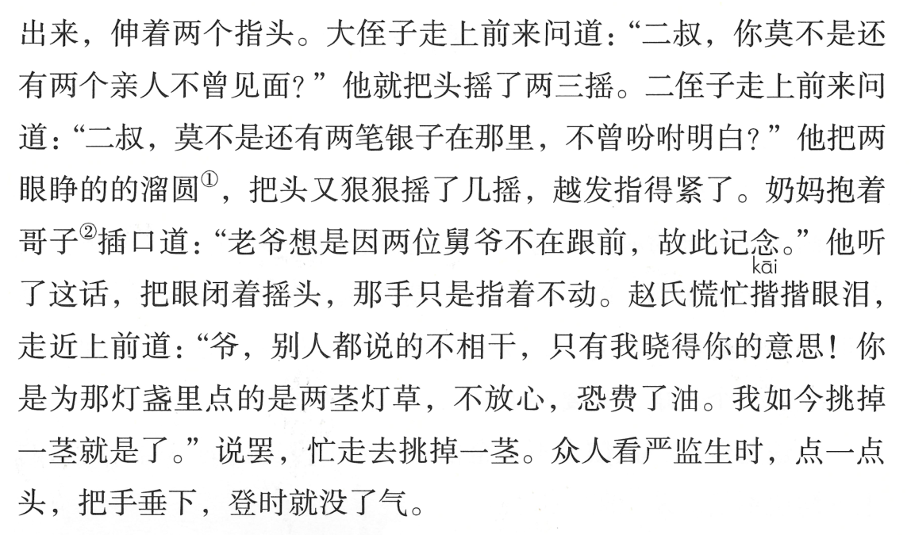
句子中主要写了严监生的哪些动作？

Slide 28
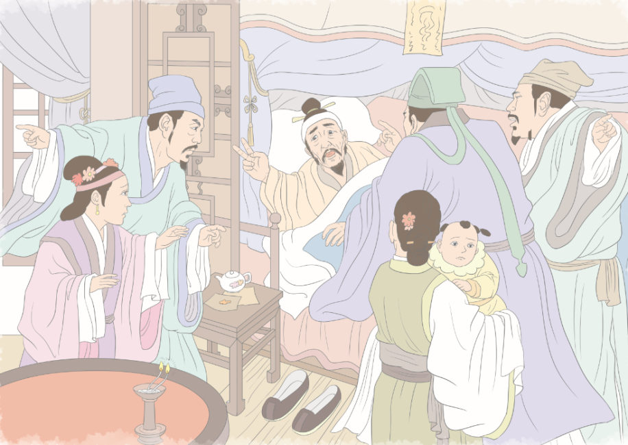
请同学们分角色朗读课文，揣摩严监生的心情。
焦急、气恼
从严监生的动作和心情中，你感受到他的什么特点？
吝啬

Slide 29
总 结
从这个片段中，我们同样能感受到动作描写对刻画人物的作用，作者用几个动作就把严监生吝啬至极的性格刻画得入木三分。

Slide 30


课后作业
1.朗读课文，体会课文中人物的特点。
2.抄写本课的10个词语。

Slide 31
第二课时
上节课我们学习了《摔跤》和《两茎灯草》，知道作者运用了动作描写来刻画人物。动作描写的作用是什么？

Slide 32
想一想：外貌描写可以包含哪些内容？
相貌
身材
穿着
仪态
神态
……

Slide 33
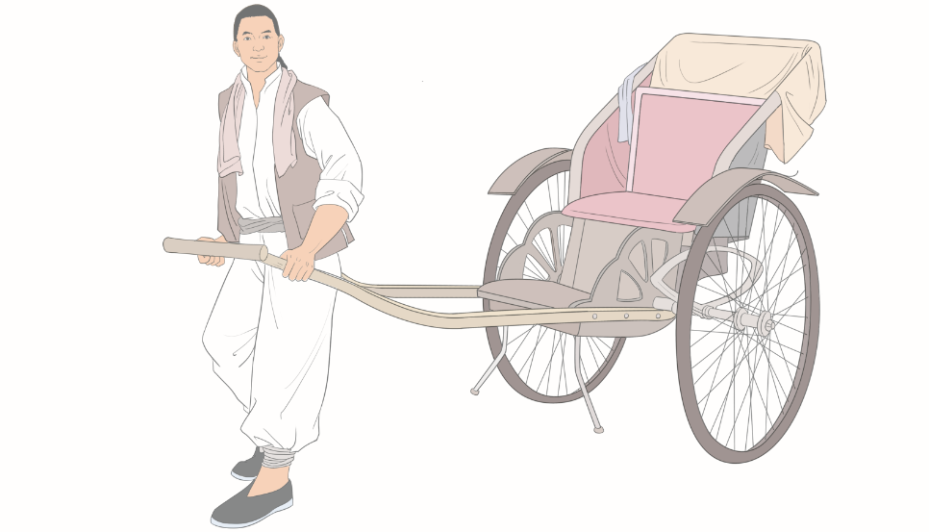
他像一棵挺脱的树

Slide 34
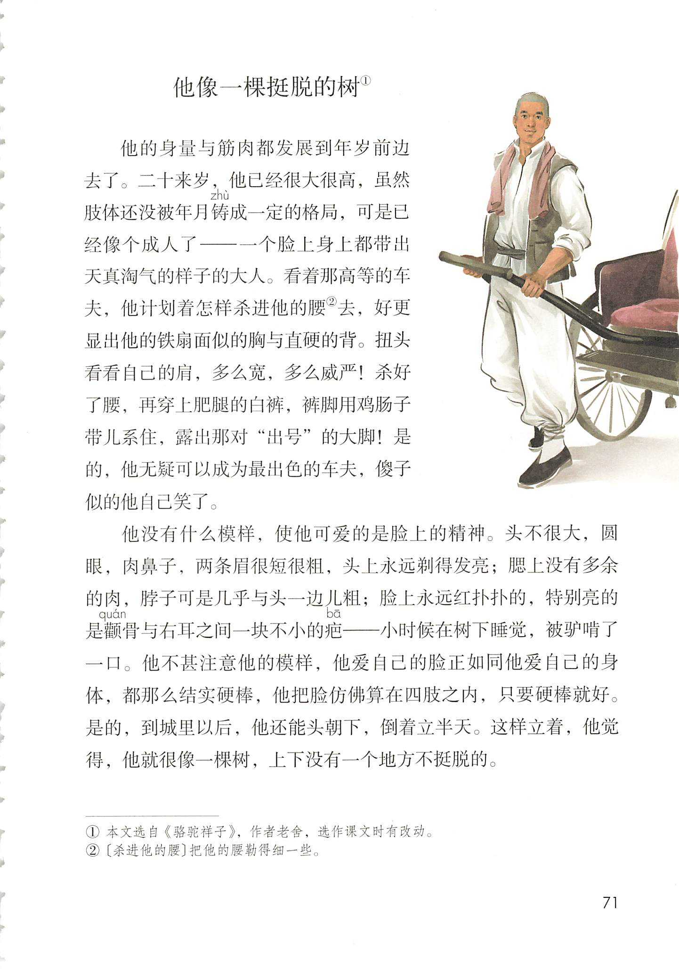
互动课堂
默读片段,思考：作者侧重描写了祥子的什么方面？
身材
相貌

Slide 35
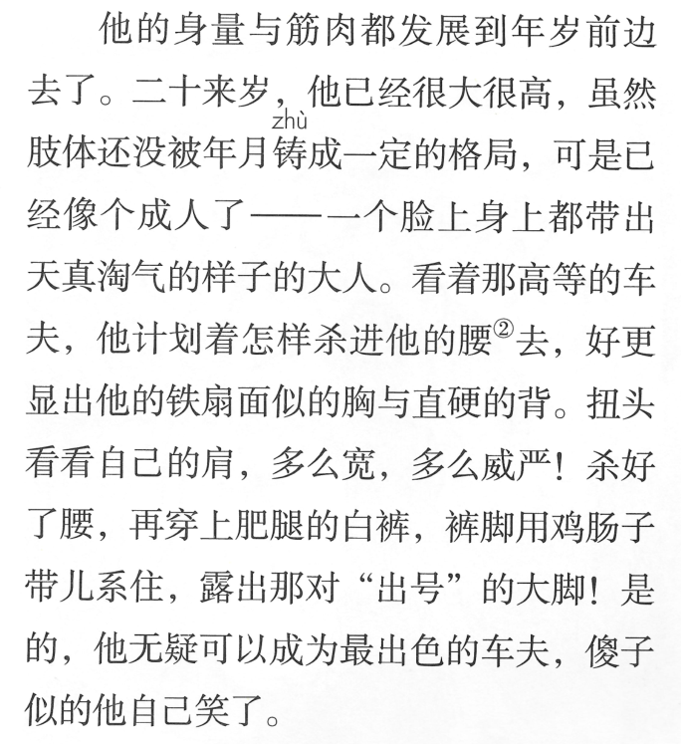
身材：
高大结实
车夫穿着

Slide 36
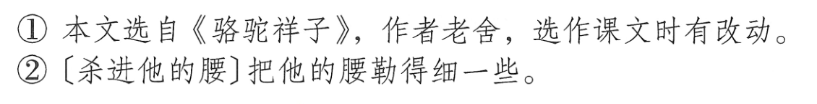
文中有一些难懂的语句，有什么方法读懂它们？
看着那高等的车夫，他计划着怎样杀进他的腰去，好更显出他铁扇面似的胸与直硬的背。
借助注释理解

Slide 37
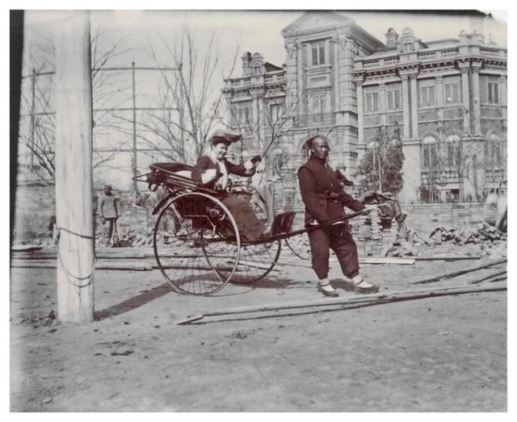
从祥子的穿着上，你知道他是做什么的吗？

Slide 38
你发现了吗？
外貌描写可以交代人物的身份。

Slide 39
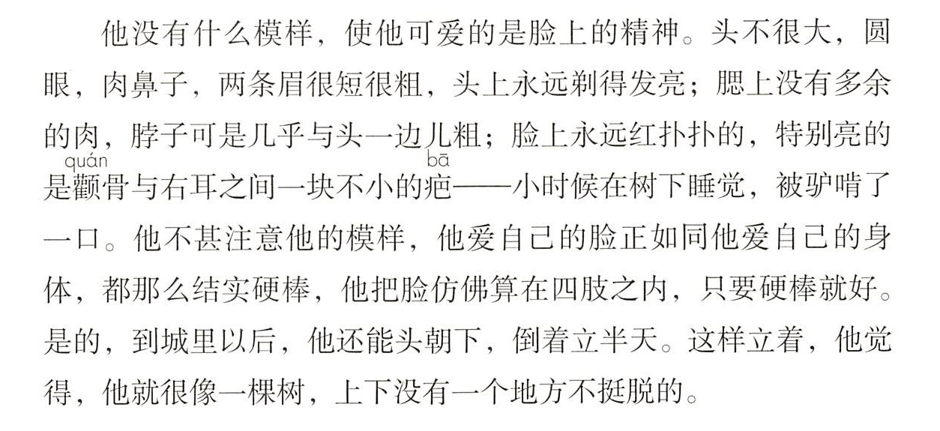
祥子给你留下了怎样的印象？说说你是从哪里看出来的？
怎么理解这句话？
结实硬棒

Slide 40
祥子到底对自己的模样满意吗？
他对自己的模样是满意的，因为他的脸和他的身体一样“结实硬棒”。

Slide 41
朗读体会
身体健壮结实，充满自信。

Slide 42
总 结
通过外貌描写，祥子结实健美的样子给我们留下了深刻的印象。

Slide 43

课后作业
课间十分钟，观察一位同学，看看他有哪些表现。
要求：运用所学的动作描写和外貌描写，初步说出人物的身份和性格特点。

Slide 44


